Slide 1


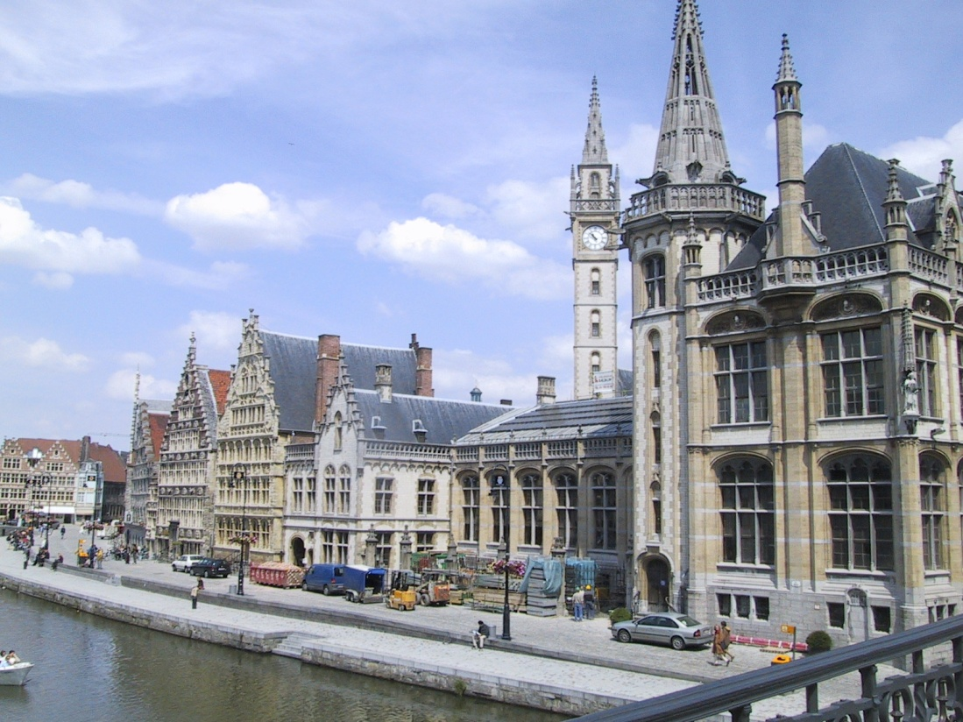

Stáž – Belgie
Gent
1.12. - 4.12.2019

Slide 2
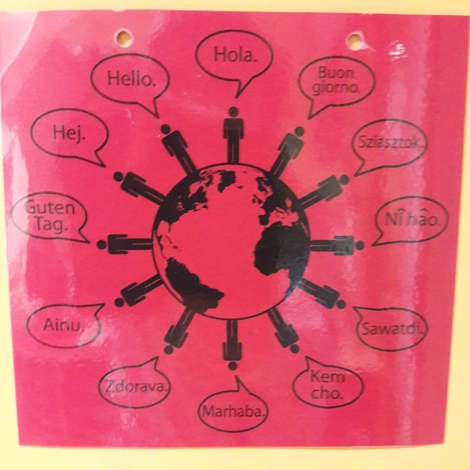
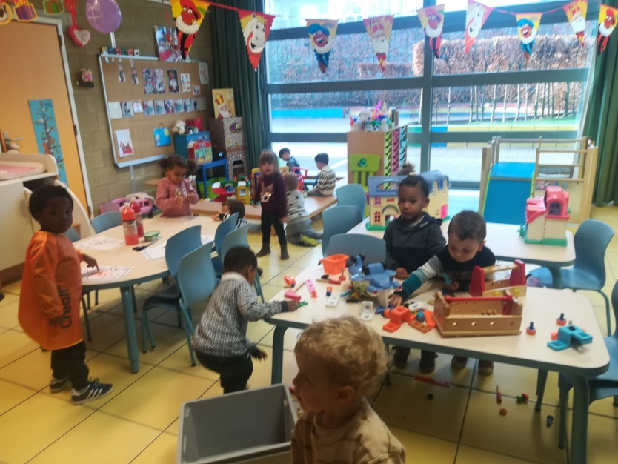
Systém vzdělávání v Belgii
Předškolní vzdělávání je bezplatné do 18 let
Nepovinné
Mateřské školy jsou pro děti od 2,5 let
Povinná školní docházka od 6 let
Všichni pedagogové mají vysokoškolské vzdělání včetně pedagogů MŠ
Belgie je země bilingvní, mluvící více jazyky (holandština, francouzština, němčina)
Ve školách jsou respektovány rozdílné národnosti - OMJ

Slide 3

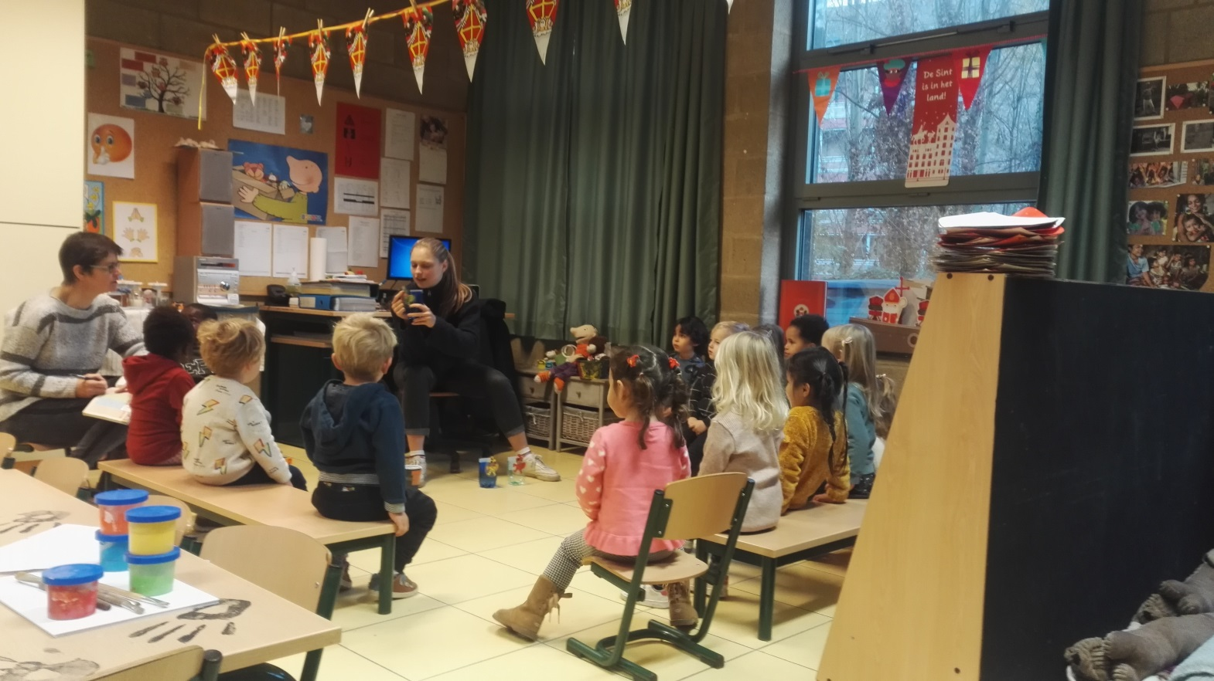
1.12. - 4.12.2019
Sint Bavo basisschol - Gent
Katolická ZŠ a MŠ
Škola založená řádovými sestrami
Akademicky nejlepší škola
v Gentu
MŠ – 8 tříd, 10 pedagogů
60% dětí nemluví vlámsky
Kompetence: respekt, pohostinnost, otevřenost, solidarita, rovnost, kvalita, inovace

Slide 4
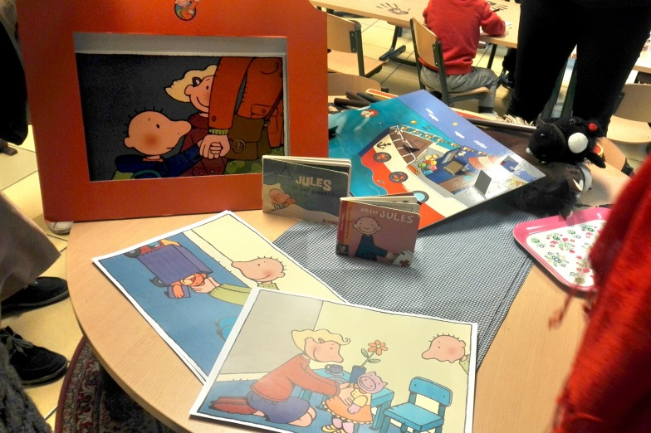
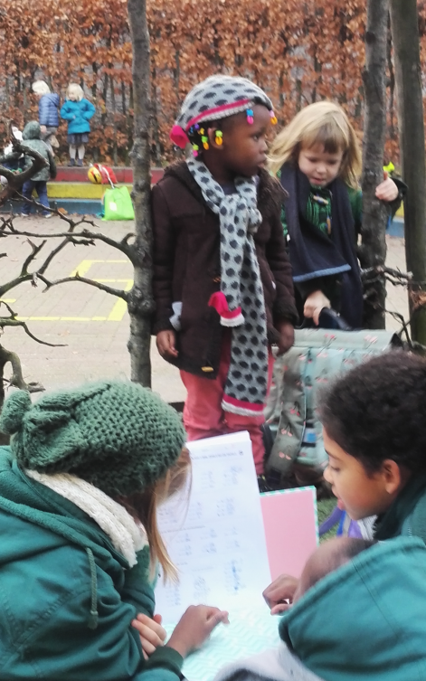
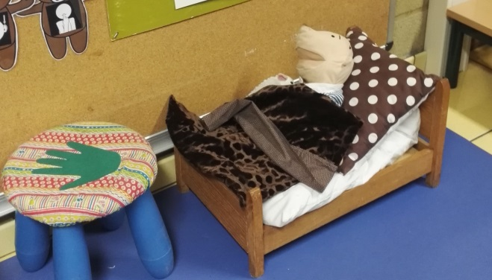
Děti s odlišným mateřským jazykem
50 dětí s OMJ z 35 států celého světa
Dětem se individuálně věnuje jejich třídní učitelka
V průběhu vzdělávání s dětmi pracuje asistentka pedagoga
AP – zkušený starší pedagog s vysokoškolským vzděláním
Metody a formy práce: zpracovaná metodika pro práci s dětmi s OMJ – „Jules“
Pedagogové s touto metodikou pracují již 10 let, je součástí ŠVP
Metodika obsahuje: podrobný obrazový materiál, témata pro různé činnosti, pomoc s adaptací pro děti s OMJ

Slide 5
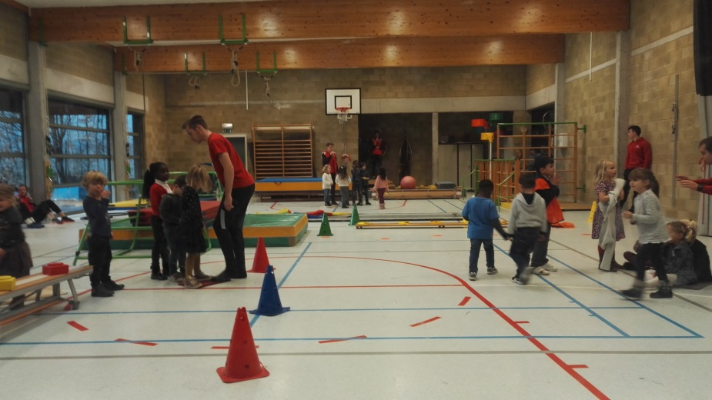
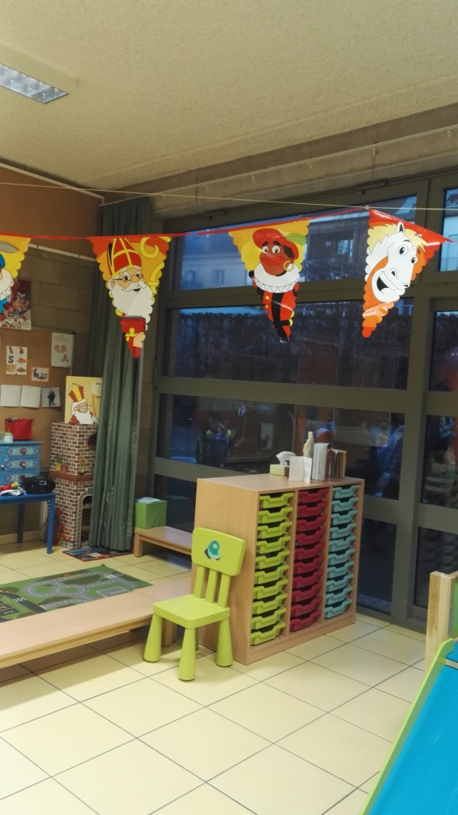
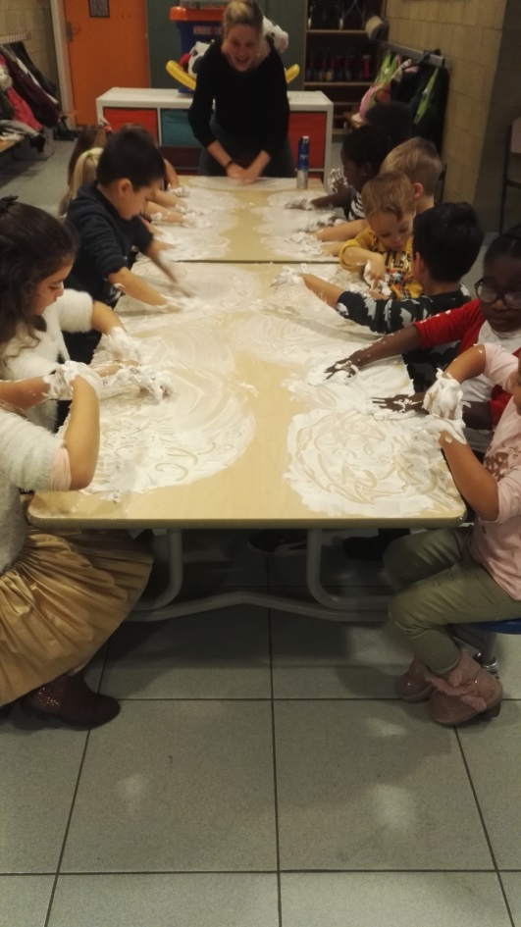
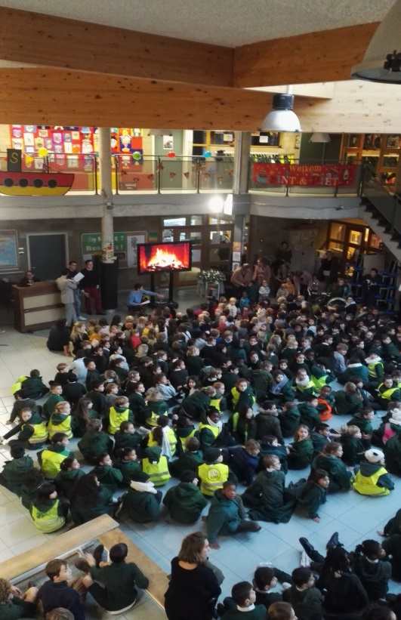
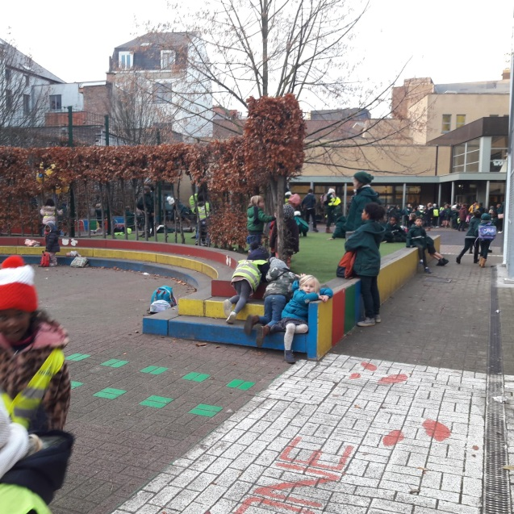

Slide 6
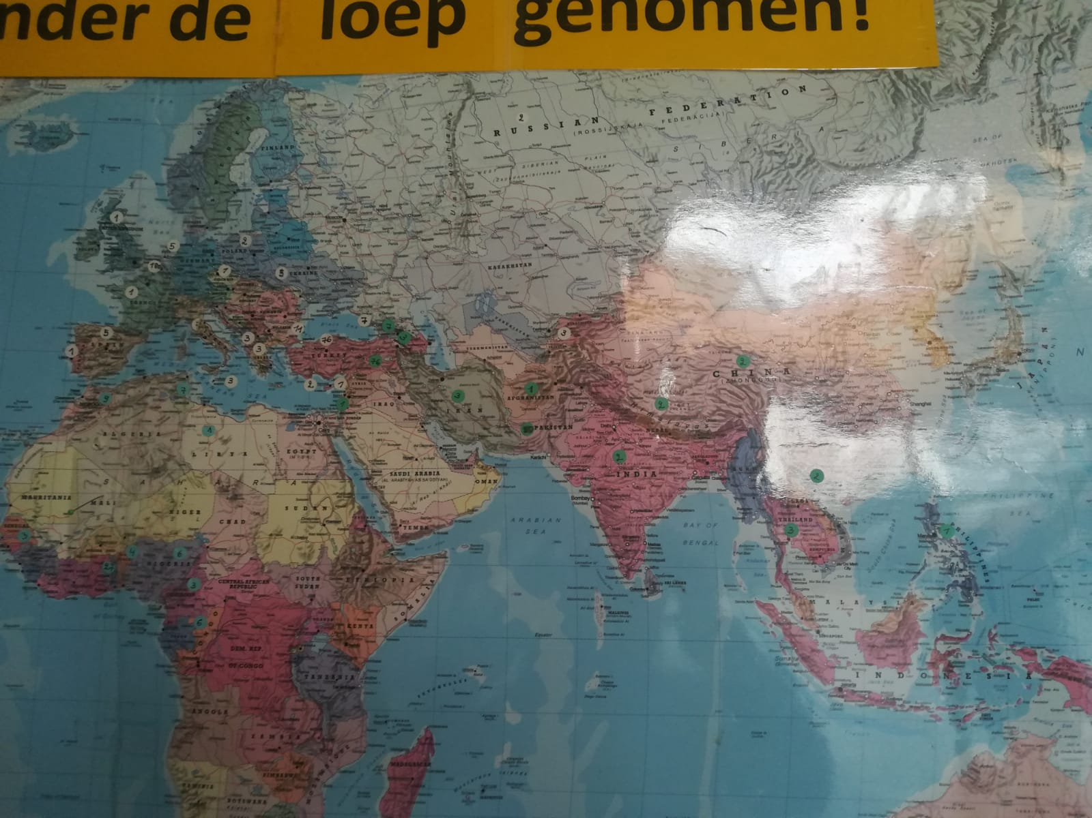

Využití poznatků ze stáže:
propracovaná metodika práce s dětmi s OMJ s vhodnými
pomůckami a materiálem
erudovaní asistenti pro práci s dětmi s OMJ
získávání zkušeností samotných pedagogů pro práci s dětmi
s OMJ
zapojení rodičů dětí s OMJ do života školy prostřednictvím jejich dětí a spolupráce s nimi

